Slide 1
Nicolas Campion
Compte-rendu graphique via un tableau de bord pour la société Rhévolutions

Slide 2
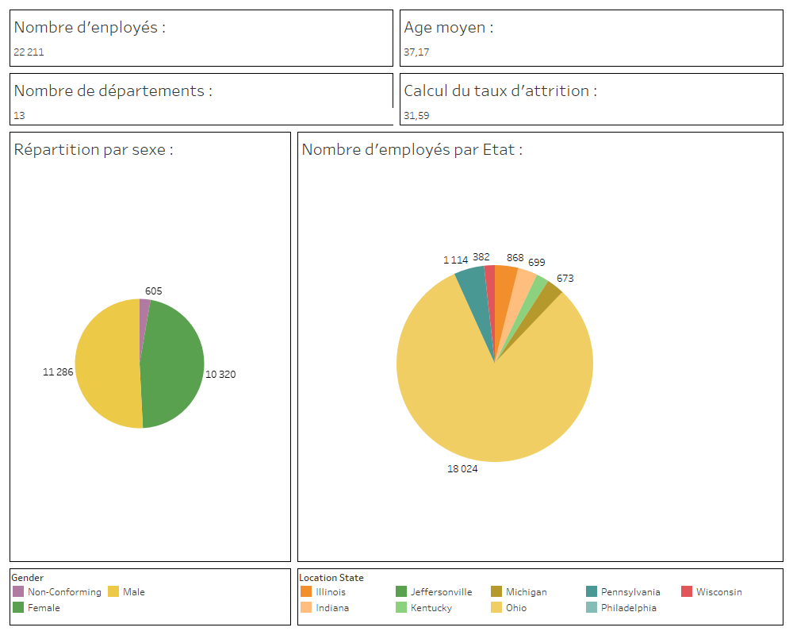

Slide 3
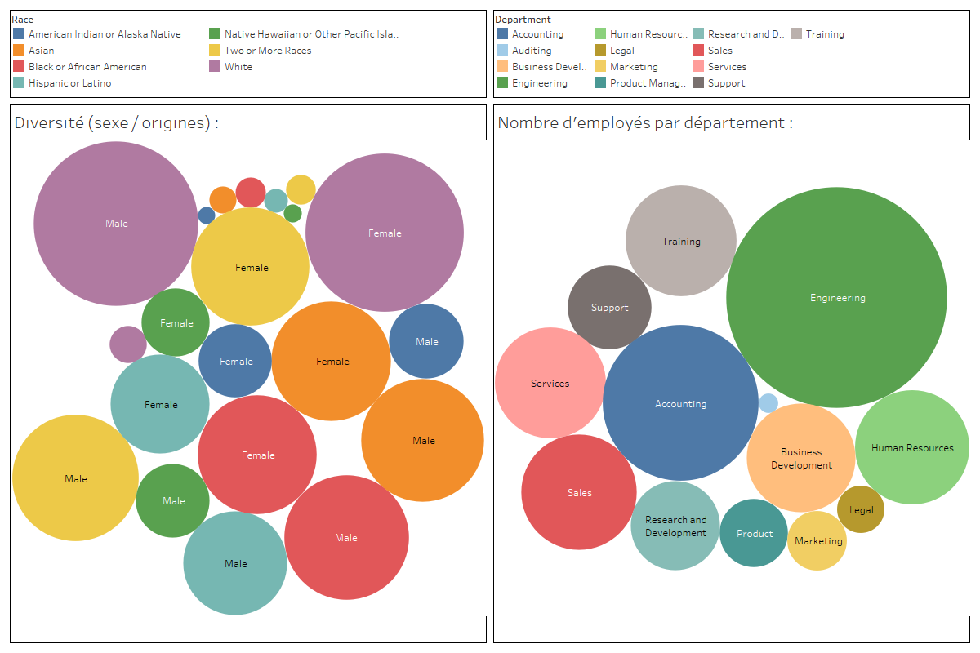

Slide 4
